Slide 1

TRƯỜNG TIỂU HỌC HÒA NGHĨA
CHÀO MỪNG QUÝ THẦY CÔ
VỀ DỰ GIỜ THĂM LỚP
Hoạt động trải nghiệm
BÀI 26: HĐCĐ: MÙA ĐÔNG ẤM ÁP, MÙA HÈ VUI

Slide 2
TỰ NHIÊN VÀ XÃ HỘI
Bài 26: SHCD: MÙA ĐÔNG ẤM ÁP, MÙA HÈ VUI
1. Tìm hiểu thông tin về những vùng có thiên tai, dịch bệnh mới xảy ra.

Slide 3
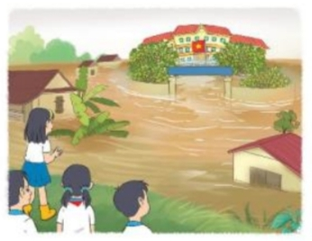
1. Tìm hiểu thông tin về những vùng có thiên tai, dịch bệnh mới xảy ra.
Họ gặp những khó khăn gì?
+ Không đủ nước sạch để dùng.
+ Bị mất nhà cửa, quần áo, đồ dùng.
+ Các bạn nghèo không đủ tiền mua sách, vở, quần áo đi học.
+ Người già ốm đau không có người thân giúp đỡ.

Slide 4
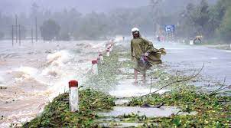
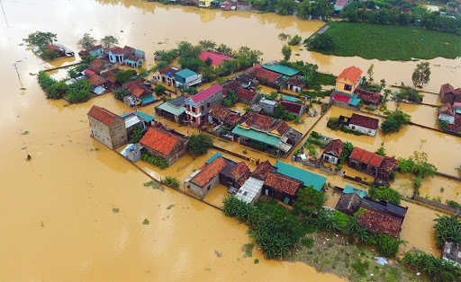
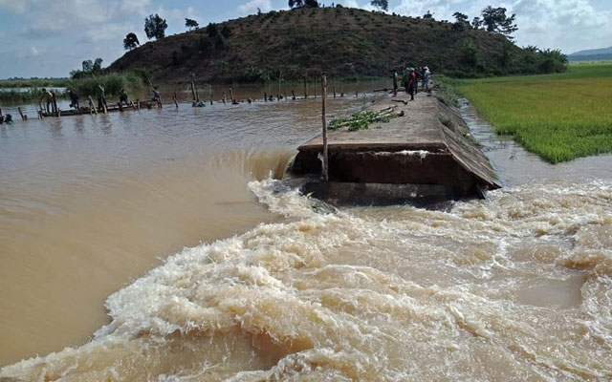

Slide 5
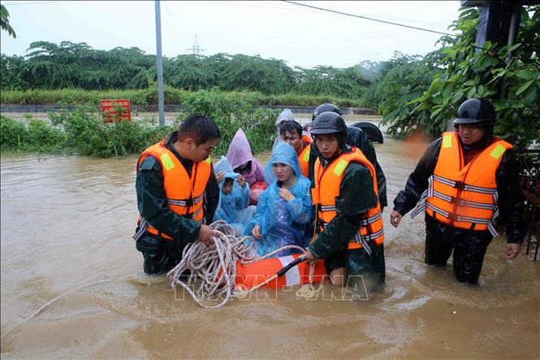
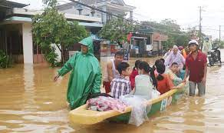
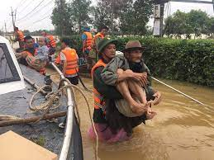

Slide 6
Chúng ta nên chia sẻ cùng những người dân, các bạn nhỏ vùng thiên tai, dịch bệnh những khó khăn mà học đang gánh chịu . (Lưu ý: Những chia sẻ không chỉ là vật chất mà còn là tinh thần bởi ta còn có thể đem đến cho họ những niềm vui, an ủi để học không mất hi vọng)

Slide 7
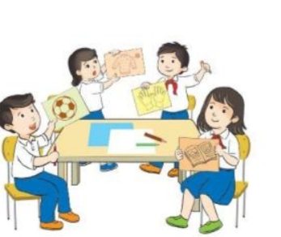
2. Tạo một món quà gửi tặng các bạn vùng thiên tai, dịch bệnh.
Liệt kê những việc mình có thể làm.
+ Quyên góp quần áo không dùng đến những còn mới, giặt sạch sẽ gấp gọn gàng và mang đến trung tâm từ thiện.
+ Trích một số tiền nhỏ mà mình tiết kiệm được ủng hộ các bạn.
+ Soạn sách vở còn dùng được gửi tới các bạn cùng lũ.
+ Kêu gọi lòng hảo tâm từ các mạnh thường quân.

Slide 8
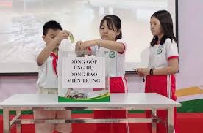
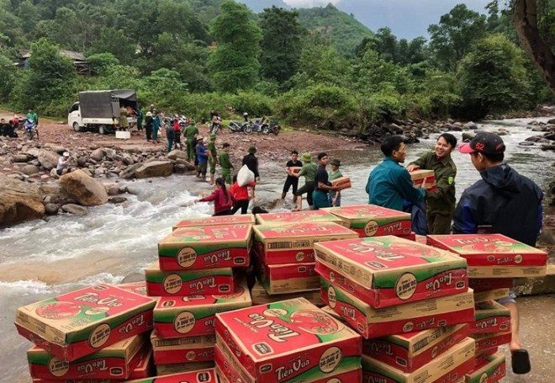
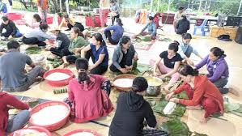
2. Tạo một món quà gửi tặng các bạn vùng thiên tai, dịch bệnh.

Slide 9
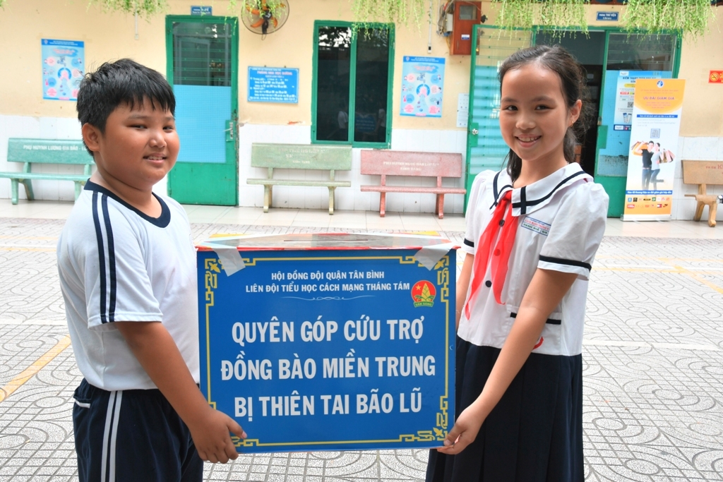
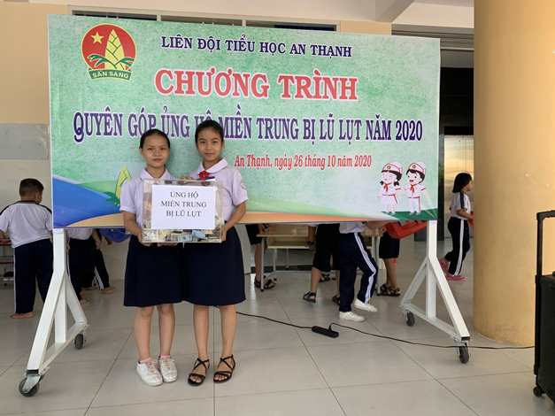
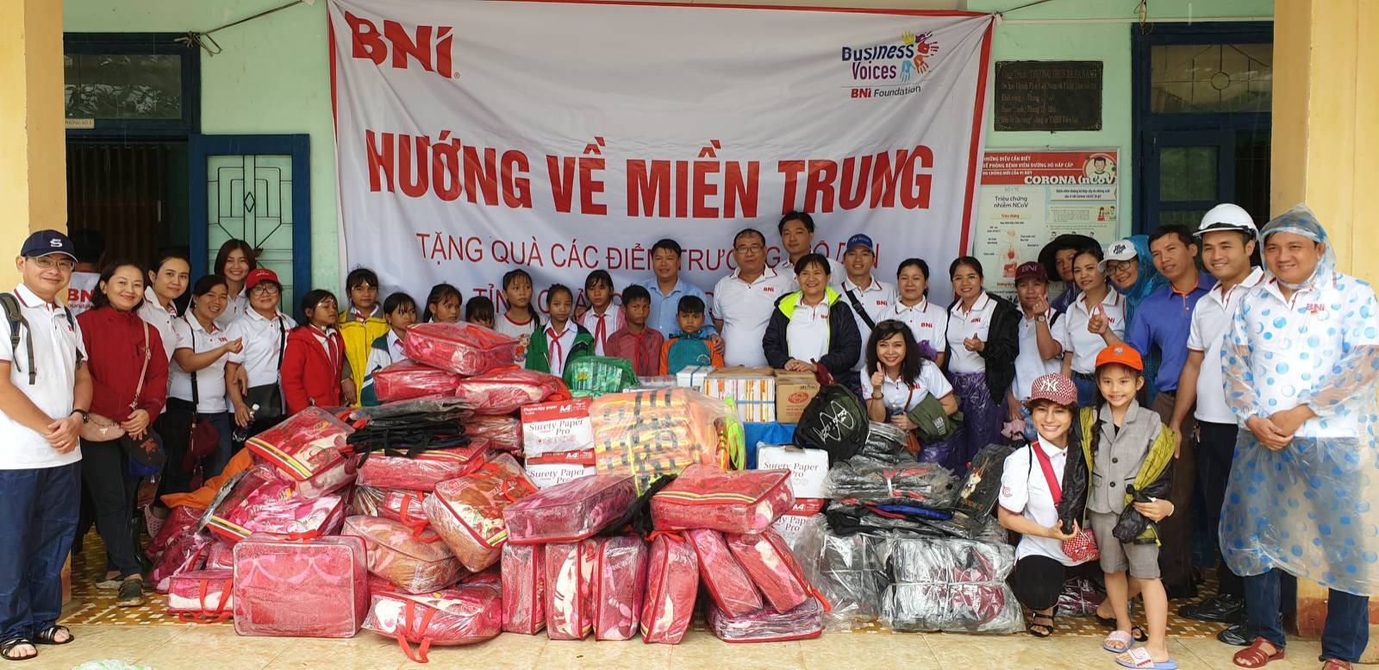
2. Tạo một món quà gửi tặng các bạn vùng thiên tai, dịch bệnh.

Slide 10

XIN CHÂN THÀNH CẢM ƠN
QUÝ THẦY CÔ GIÁO VÀ CÁC EM

